Slide 1
Programação Web
Wellington Moraes

Slide 2
Objetivo desta aula..
Possibilitar ao aluno compreender os principais mecanismos para a criação de links.

Slide 3
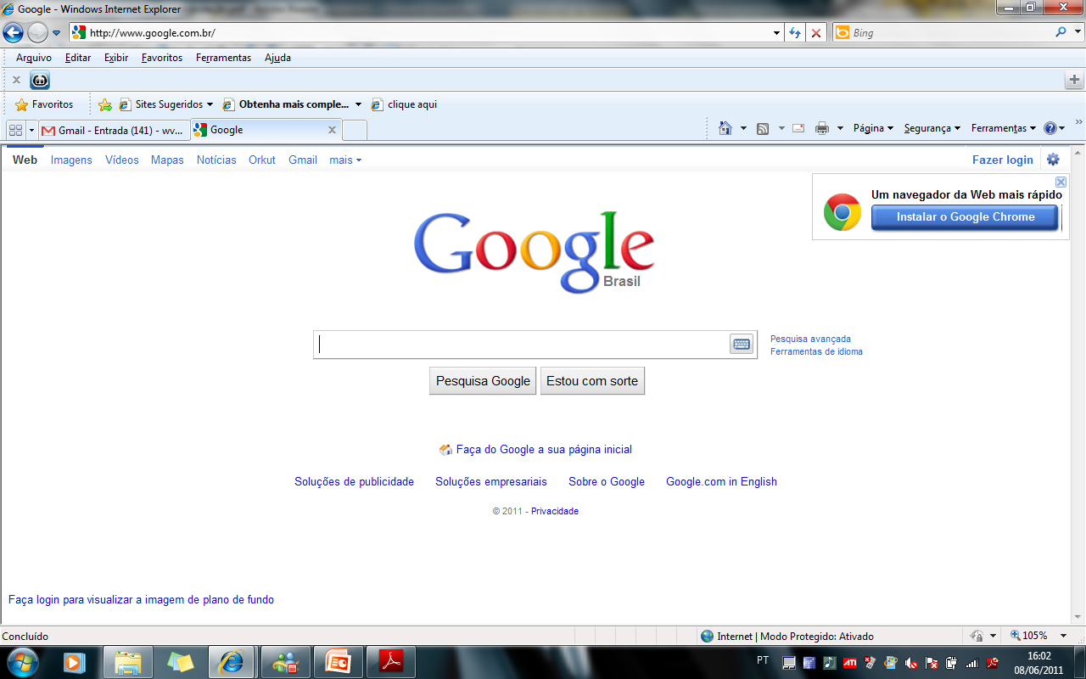
Links
Em html é possível criar documentos que se comunicam com outros
documentos por meios de ligações especiais chamadas Links.
Os links são destacados nos navegadores por cores distintas e sublinhado.

Slide 4
Tag <A>..<A>
Utilizada para criar um link, mas para que um texto ou imagem receba uma
ligação é necessário utilizar os atributos dessa tag.
URL – é o caminho do documento de destino
Texto – é um bloco de texto ou imagem que será utilizado como ligação
<HTML>
<HEAD><TITLE>Links</TITLE></HEAD>
<BODY>
<A HREF=URL>Texto</A>
</BODY>
</HTML>

Slide 5
Atributo NAME
Utilizado para criar ancoras, que são vínculos entre seções de um mesmo
documento.
<HTML>
<HEAD><TITLE>Links</TITLE></HEAD>
<BODY>
<A NAME=Parte1>Esse parágrafo será trazido para o topo da janela do navegador quando um link com a propriedade tiver o valor parte 1</A>
<A HREF=#Parte1>Clique aqui para ir para parte 1</A>
</BODY>
</HTML>

Slide 6
Atributo Target
É utilizado para especificar como o documento ou página de destino devem
ser carregados.
Principais valores do atributo Target
blank: Carrega o documento vinculado em uma janela nova ;
parent: Carrega o documento vinculado na moldura, ou onde o link estiver aninhado

Slide 7
Link com imagens
Trata-se de um procedimento para adicionar imagens como forma de ligação com outros documentos.
<HTML>
<HEAD><TITLE>Link com imagens</TITLE></HEAD>
<BODY>
<A HREF=“URL”><IMG SRC = URL IMAGEM></a>
</BODY>
</HTML>
Notes:
Crie uma pagina que contenha um cabeçalho nível 1 centralizado na cor Azul e sublinhado com o texto Redes Sociais.
Organize esses sites em uma lista ordenada com 4 sites de redes sociais e com seus referidos links.
dois primeiros com target como imagens blank e dois com targe parent como texto

Slide 8
Exercicio
Crie duas páginas, uma chamada home, e outra chamada links, adicione em cada uma um cabeçalho de nível 3, com um texto que a represente. Na página home crie um link para a página links utilizando os atributo target com seus principais valores, e na página links um link para voltar para a página home.
Links
Home

